Slide 1

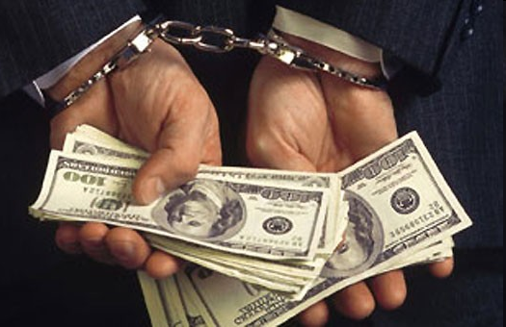

Верхнеуслонский муниципальный район
МБУ « ЦБС Верхнеуслонского муниципального района»
Маматкозинская сельская библиотека филиал № 21
«Коррупция: преступление и наказание»
Подготовила заведующая Маматкозинской библиотекой
Елена Седова
2022г.

Slide 2


Slide 3


ПРАВОНАРУШЕНИЕ
– это антиобщественное деяние, причиняющее вред обществу, запрещенное законодательством и влекущее наказание.

Slide 4
Признаки правонарушения:
Нарушение права
Поведение человека в форме действия или бездействия
Запрет на данное деяние государством
Совершено по воле правонарушителя
Приносит вред государству, человеку, обществу

Slide 5
ВИДЫ ПРАВОНАРУШЕНИЙ
ПРЕСТУПЛЕНИЯ
- Это общественно-опасные, противоправные, виновные и наказуемые деяния, причиняющие вред.
ПРОСТУПКИ
- Характеризуются более низкой степенью общественной опасности, чем преступления.

Slide 6
ПРЕСТУПЛЕНИЕ
За преступлением следует наказание.
Гораций
это виновно совершенное общественно опасное деяние, запрещенное Уголовным Кодексом под угрозой наказания.

Slide 7

Определение коррупции дано в ст. 1 Федерального закона 25 декабря 2008 года N 273-ФЗ «О противодействии коррупции»
К О Р Р У П Ц И Е Й ЯВЛЯЮТСЯ СЛЕДУЮЩИЕ ДЕЯНИЯ
злоупотребление служебным положением
дача взятки, получение взятки, посредничество во взяточничестве
злоупотребление полномочиями
коммерческий подкуп либо иное незаконное использование физическим лицом своего должностного положения вопреки законным интересам общества и государства в целях получения выгоды в виде денег, ценностей, иного имущества или услуг имущественного характера, иных имущественных прав для себя или для третьих лиц либо незаконное предоставление такой выгоды указанному лицу другими физическими лицами
совершение выше указанных деяний, в интересах юридического лица

Slide 8
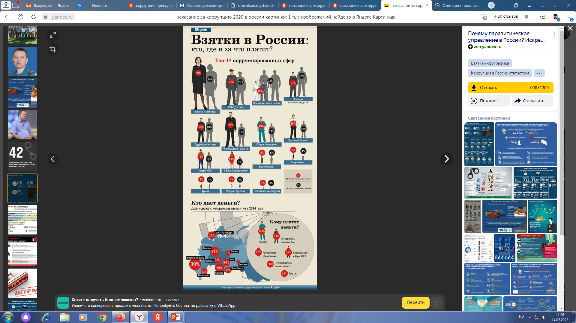
Статья 290 УК РФ - получение взятки
Значительным размером взятки признаются сумма денег, стоимость ценных бумаг, иного имущества, услуг имущественного характера, иных имущественных прав, превышающие 25 тысяч рублей,
Крупным размером взятки признаются сумма денег, стоимость ценных бумаг, иного имущества, услуг имущественного характера, иных имущественных прав, превышающие 150 тысяч рублей,
Особо крупным размером взятки признаются сумма денег, стоимость ценных бумаг, иного имущества, услуг имущественного характера, иных имущественных прав, превышающие 1 000 000 рублей.

Slide 9
Взятка нередко дается и берется через посредников — подчиненных сотрудников, индивидуальных предпринимателей, работников посреднических фирм, которые рассматриваются Уголовным кодексом Российской Федерации как пособники преступления.
ВЗЯТКА ИЛИ
ПОДКУП
ЧЕРЕЗ
ПОСРЕДНИКА
Коммерческий подкуп может осуществляться через посредников - подчиненных сотрудников, партнеров по бизнесу, специально нанятых лиц, которые также рассматриваются Уголовным кодексом Российской Федерации, как пособники преступления.
Гражданин, давший взятку или совершивший коммерческий подкуп, может быть освобожден от ответственности, если:
установлен факт вымогательства
гражданин добровольно сообщил в правоохранительные органы о содеянном
Не может быть признано добровольным заявление о даче взятки или коммерческом подкупе, если правоохранительным органам стало известно об этом из других источников.

Slide 10
ВЗЯТКОЙ МОГУТ БЫТЬ:
деньги, в том числе валюта, банковские чеки и ценные бумаги, изделия из драгоценных металлов и камней, автомашины, продукты питания, видеотехника, бытовые приборы и другие товары, квартиры, дачи, загородные дома, гаражи, земельные участки и другая недвижимость.
Предметы
лечение, ремонтные и строительные работы, санаторные и туристические путевки, поездки за границу, оплата развлечений и других расходов безвозмездно или по заниженной стоимости.
Услуги и
выгоды
банковская ссуда в долг или под видом погашения несуществующего долга, оплата товаров, купленных по заниженной цене, покупка товаров по завышенной цене, заключение фиктивных трудовых договоров с выплатой зарплаты взяточнику, его родственникам, друзьям, получение льготного кредита, завышение гонораров за лекции, статьи, и книги, «случайный» выигрыш в казино, прощение долга, уменьшение арендной платы и т.д.
Завуалированная
форма взятки

Slide 11
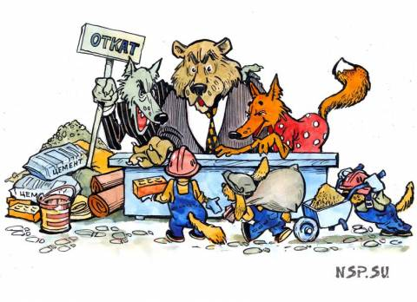
«Откат» – один из самых распространенных способов использования служебного положения в личных целях. По оценке некоторых экспертов, в России около 30% всех сделок совершается с откатами, в сфере телекоммуникаций эта доля достигает 50%.

Slide 12
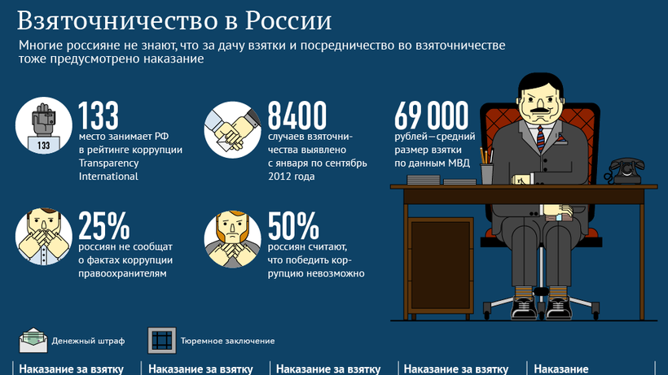

Slide 13
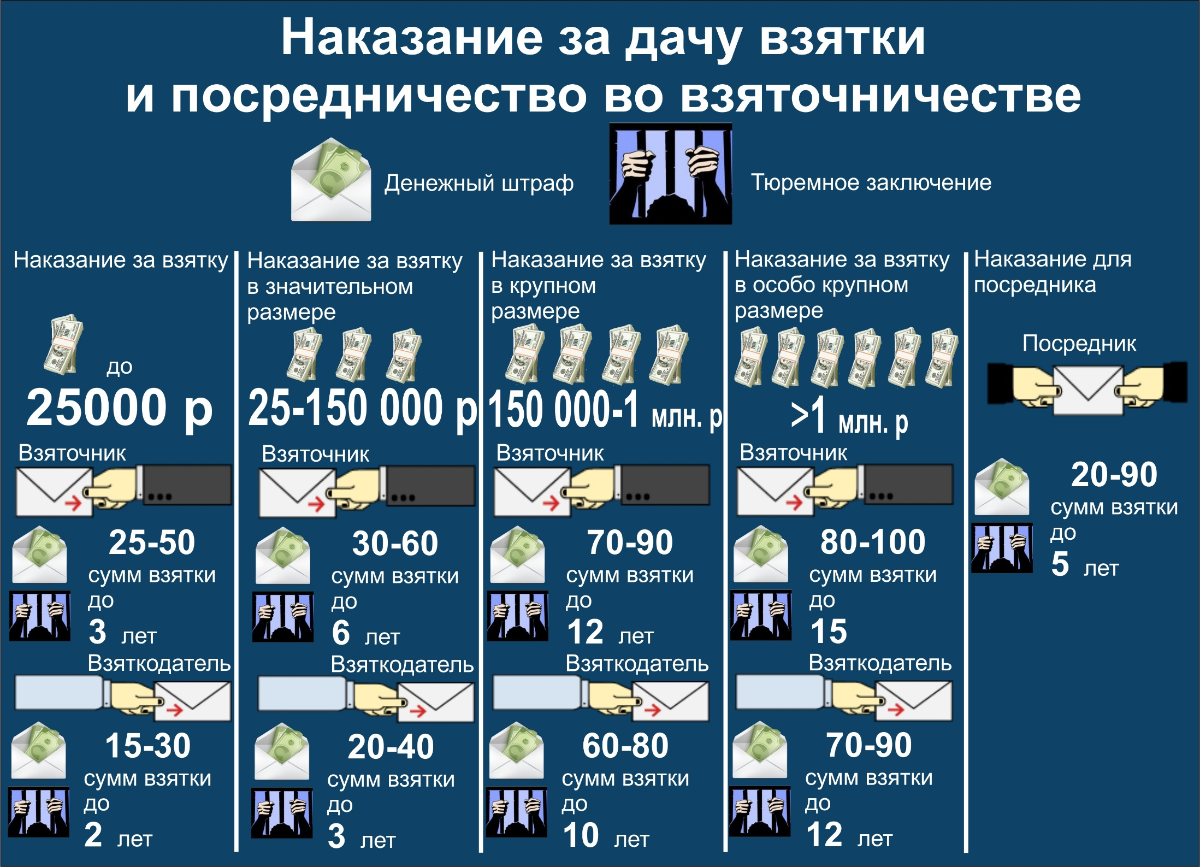

Slide 14
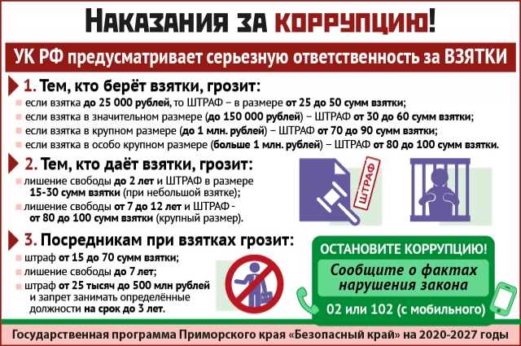

Slide 15


